Slide 1
S-mips

Slide 2
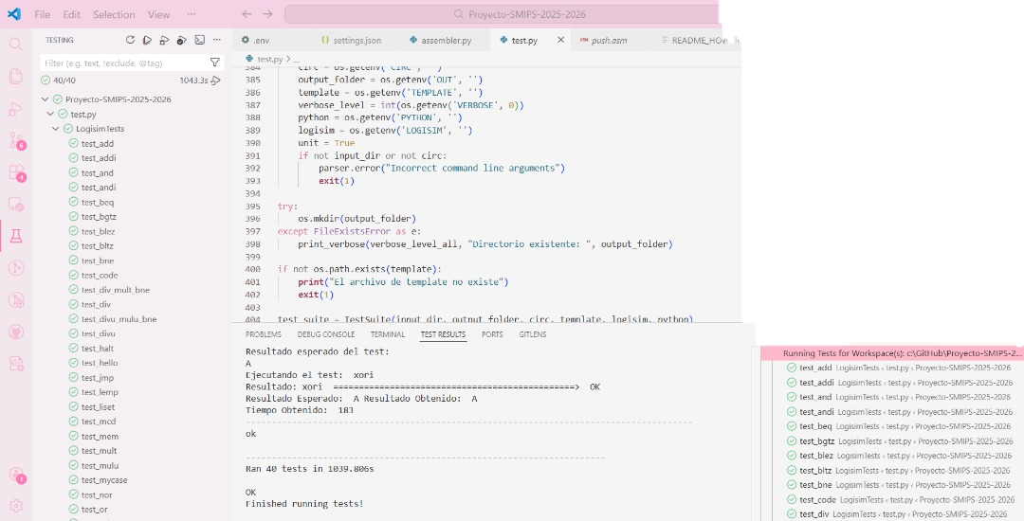

PASA LOS TESTS!

Slide 3
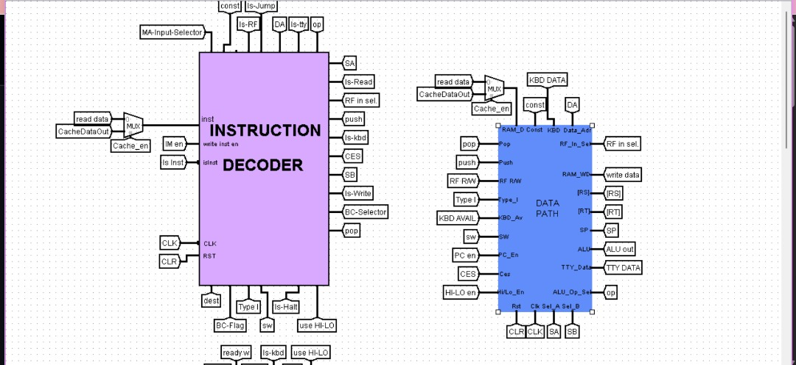
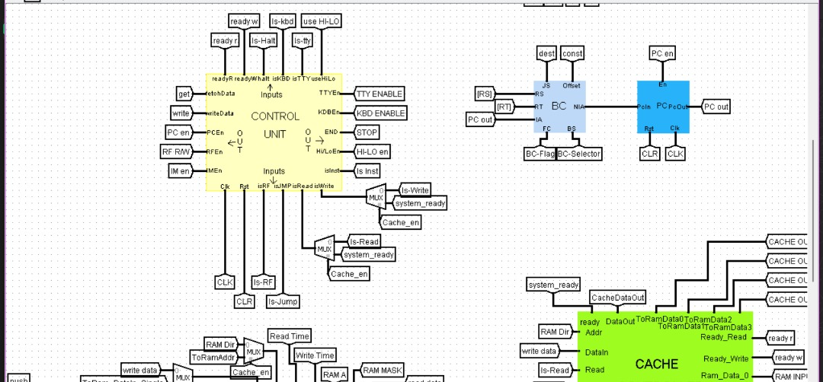
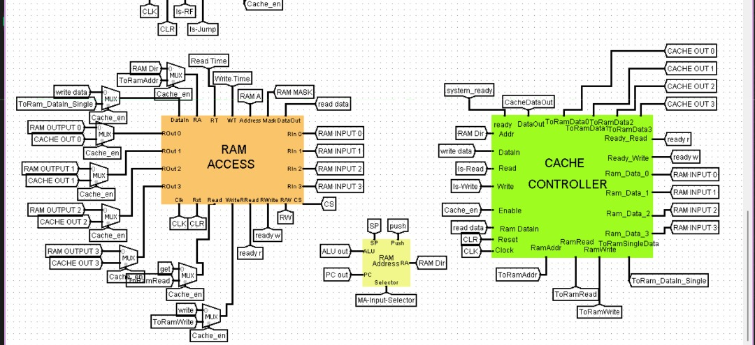
EL CPU

Slide 4
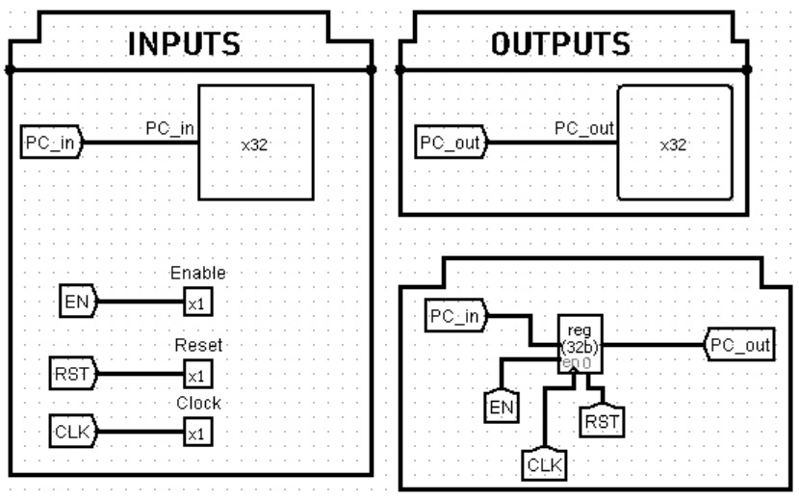
Ciclo de Instrucción M El Inicio - Program Counter (PC)
Registro 32 bits
Dirección de próxima instr
Enable se activa por el CU:
mantenga en la instr actual hasta que se
haya terminado
Envía la dirección al BC y RAMAddr

Slide 5
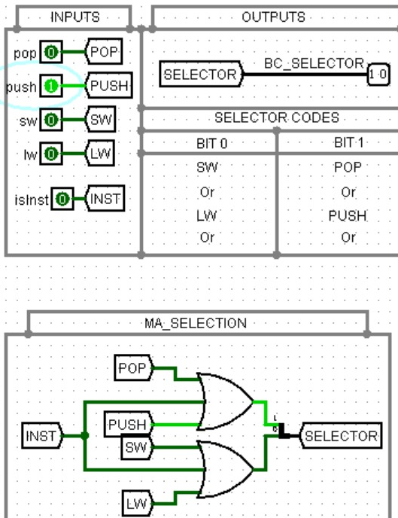
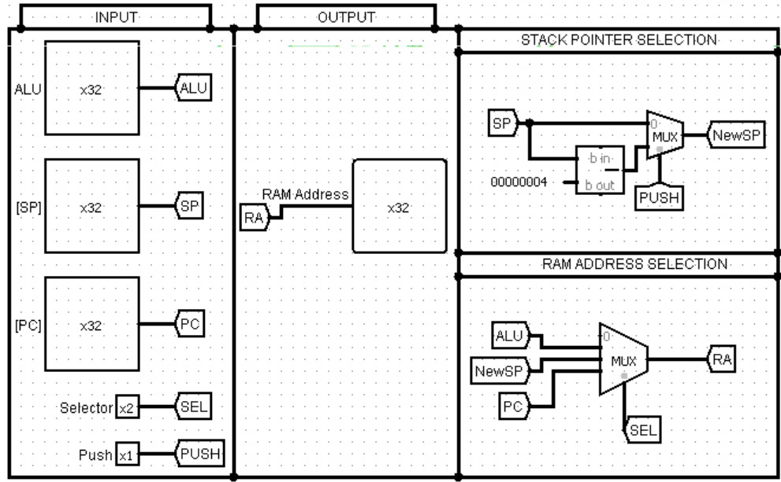
CalculaR la Ubicación - RAM Address
Decide qué dirección enviar a memoria.
En Fetch selecciona la dirección que viene del PC.
En otros casos: dirección calculada por ALU o SP
Enable: MA-Input-Selector del ID

Slide 6
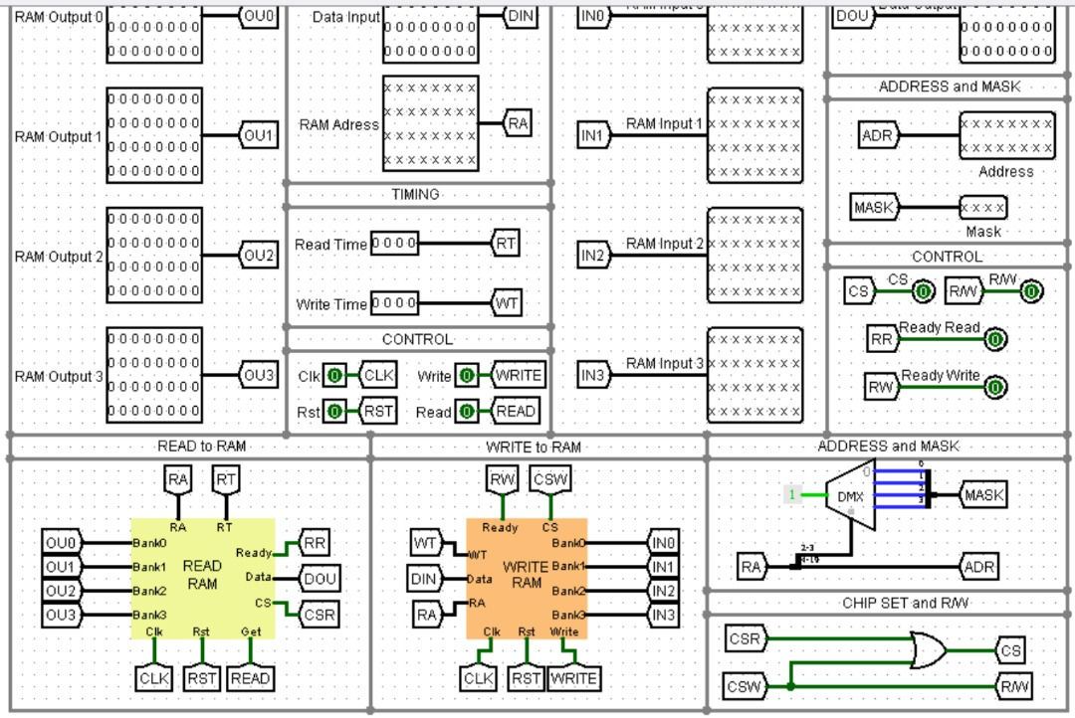
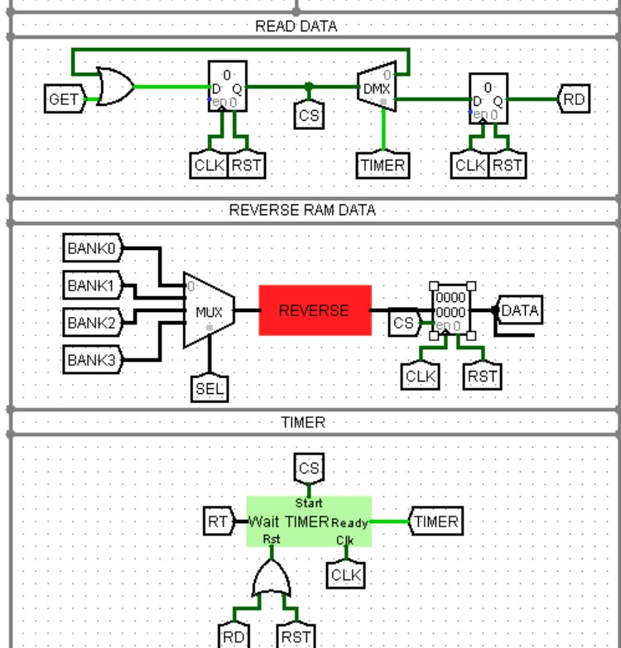
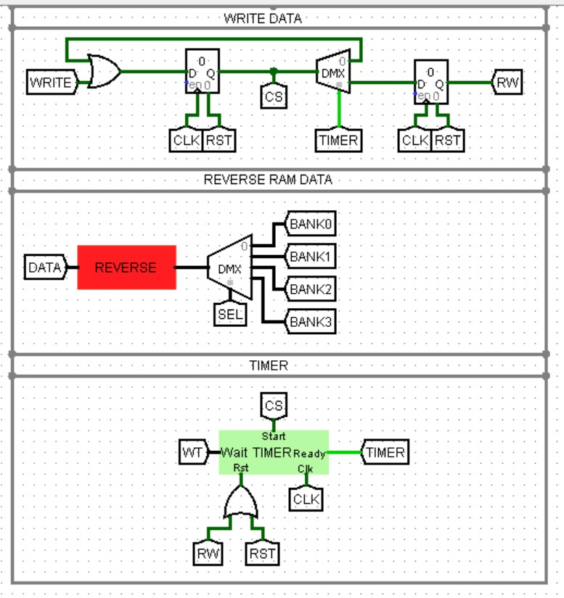
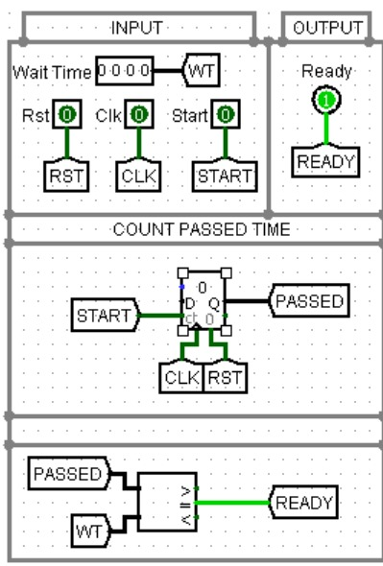
Acceso a Memoria - RAM Access (y Caché)
Recibe una dirección y una orden (Read/Write)
READ RAM o WRITE RAM toma el control dependiendo de la flag
Máquina de estados que mantiene la señal "ocupada" mientras el contador llega a su meta
El Timer detiene el proceso durante N ciclos (Read/Write Time) para asegurar que la memoria externa tenga tiempo de reaccionar

Slide 7
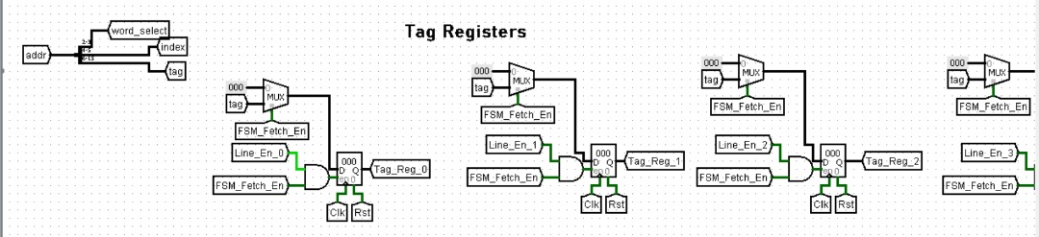
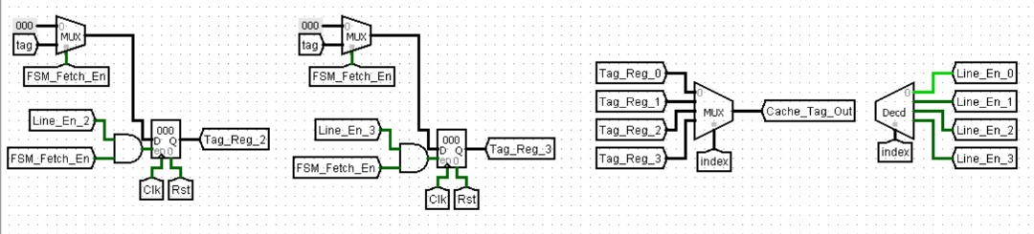
CACHÉ Decodificación de la Dirección
Direct Mapped: 4 líneas y bloques de 4 palabras
Bits 2-3 (Word Select): cuál de las 4 palabras
Bits 4-5 (Index):en qué fila se guarda/ busca el dato.
Bits 6-15 (Tag): qué bloque de la RAM principal está guardado actualmente en esa línea. (Match).
Lógica de Metadata
TAG
Solo se actualizan: guarda el nuevo tag que viene de la dir de CPU o reset

Slide 8
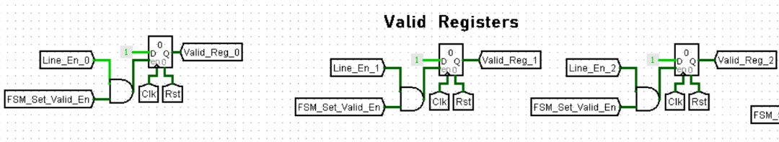
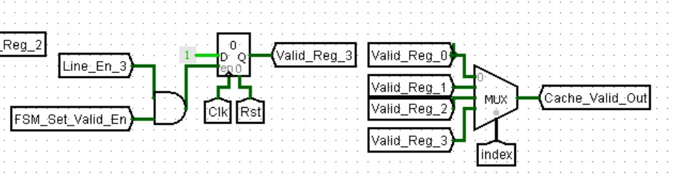
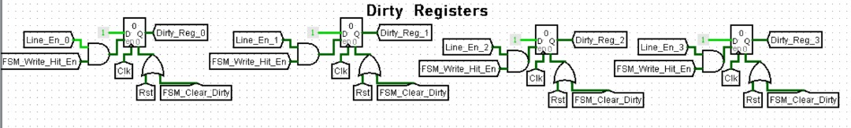
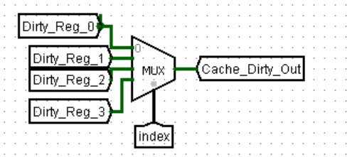
Lógica de Metadata
VALID
Indica si la informaci’ón es basura o real
Solo lee el bit Valid de la línea que se está consultando actualmente.
DIRTY
Dato Dirty = 1: la CPU modificó el dato en la caché, pero aún no se ha guardado en la RAM.
Write Back (escribir el bloque sucio en la RAM) y la RAM responde Ready to Write: la RAM ya está actualizada

Slide 9
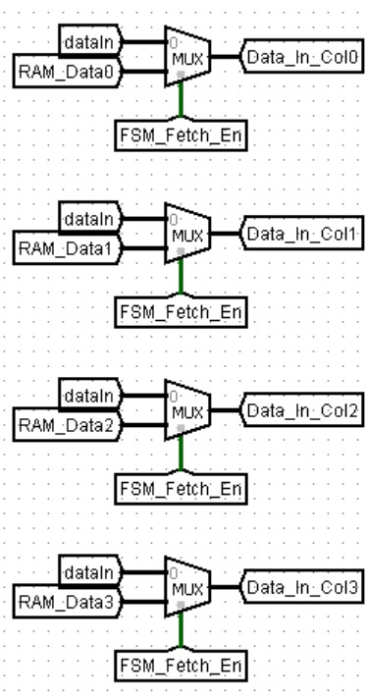
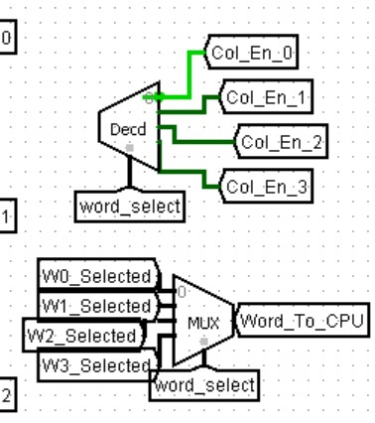
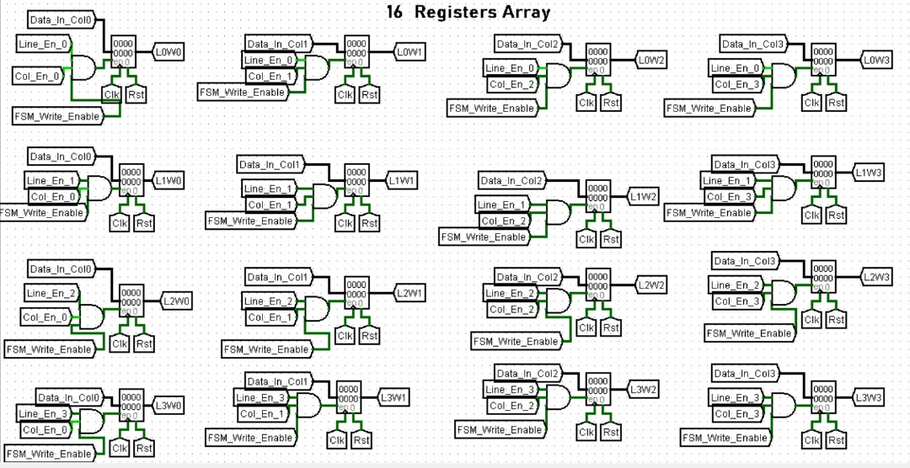
Almacenamiento de Datos
Si FSM_Fetch_Enable (1): llenando la caché con datos traídos de la memoria.
Si es una escritura de CPU (0): la CPU está modificando una palabra específica.
ESCRIBE
LEE

Slide 10
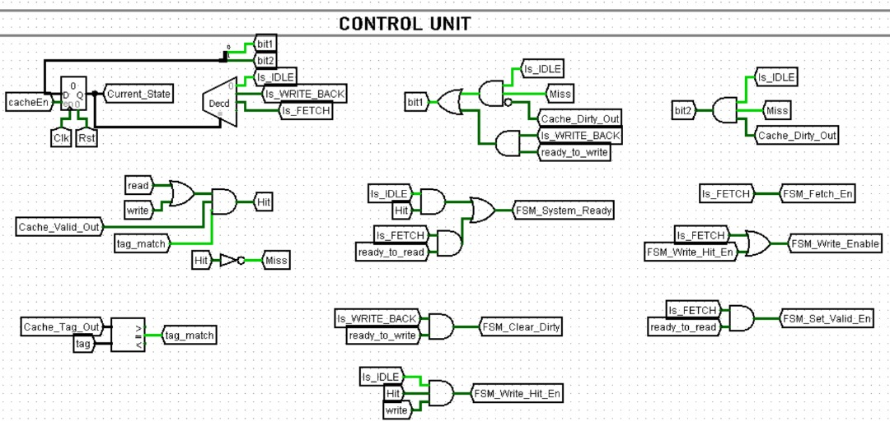
Almacenamiento de Datos
FETCH:
Está en IDLE, falla (Miss) y el dato viejo está limpio: (!Dirty) puede sobrescribir
O en WRITE BACK y la RAM terminó (Ready): ya se guardó el dato viejo, ahora a buscar el nuevo)..
WRITE BACK
Si falla (Miss) pero la línea ocupada está sucia (Dirty), no se puede traer el dato nuevo todavía.
FSM System Ready:
Le dice a la CPU que puede continuar
Se activa si:
(IDLE and HIT): el dato estaba ahí.
(FETCH and READY): Tuvo que ir a la RAM, pero ya volvió.

Slide 11
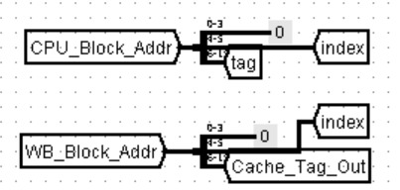
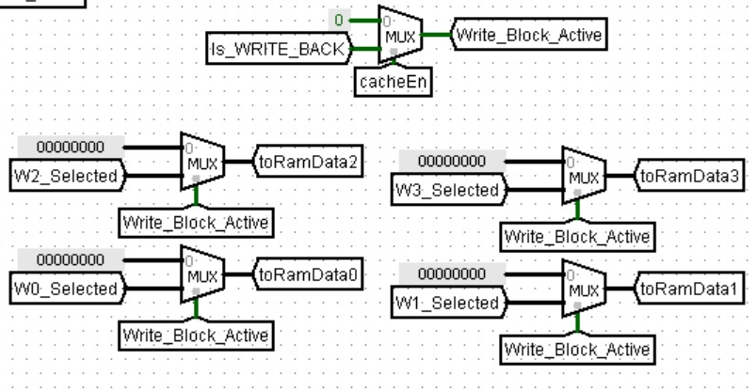
Almacenamiento de Datos
FETCH
WRITE BACK:
FLUJO:
Verificación (Tag Check): ¿Index apunta a un Valid=1 y Tag=Tag guardado?
Sí (Hit): MUX de salida selecciona el dato usando Offset. System Ready = 1.
No (Miss): FSM toma el control.
Manejo de Miss (FSM):
¿Está Sucio (Dirty)? -> Ir a Write Back (Mandar datos viejos a RAM usando WB Addr).
Está Limpio (Clean) -> Ir a Fetch (Leer datos nuevos de RAM usando CPU Addr).
Actualización: Al volver de RAM, se escribe el nuevo Tag, se pone Valid=1, Dirty=0 y se guardan los datos en los 16 registros.

Slide 12
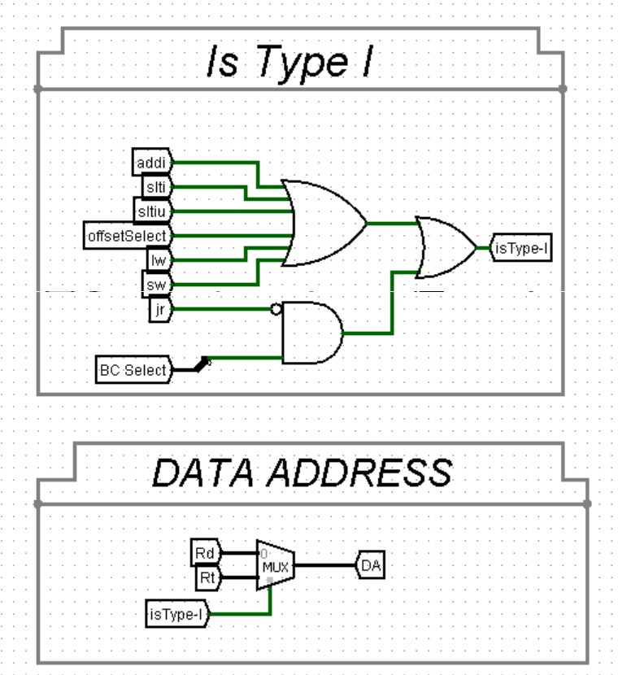
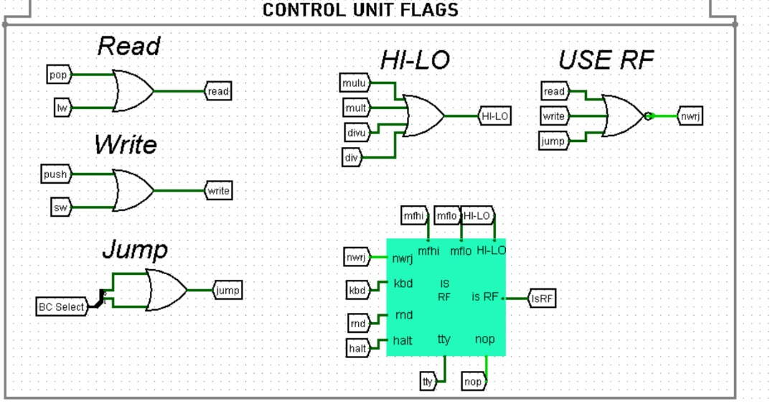
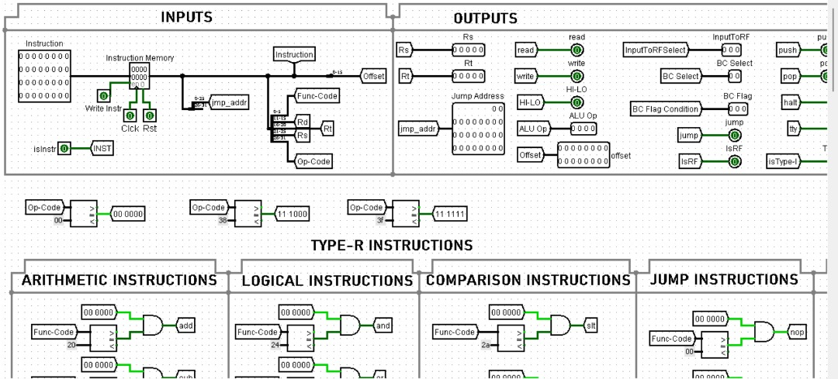
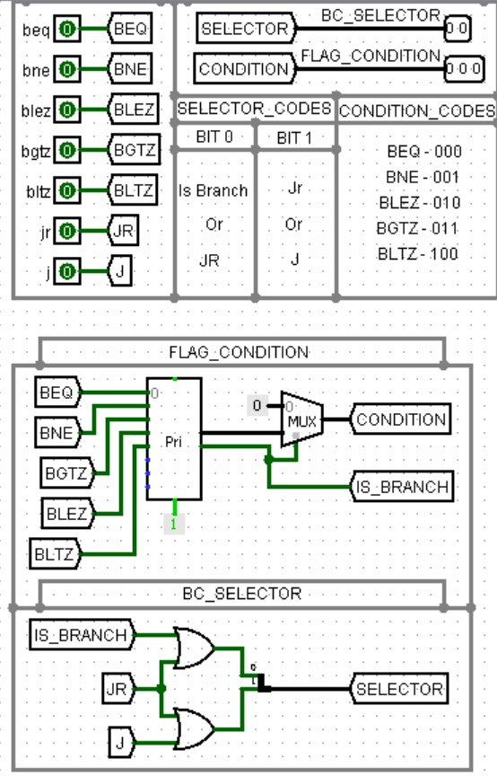
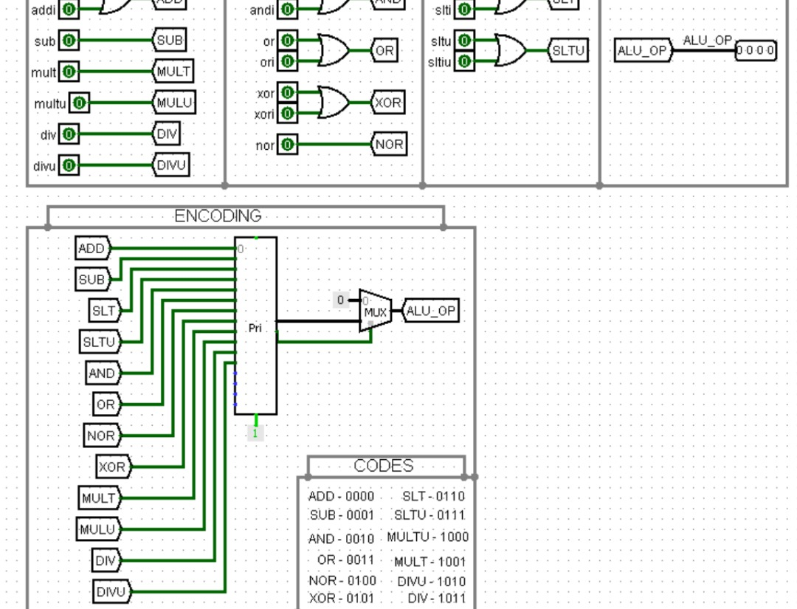
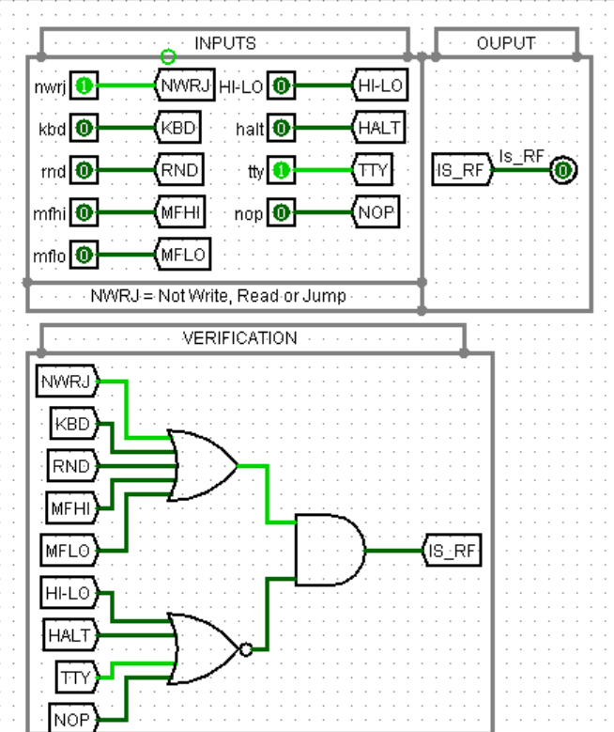
Entendiendo la Orden - Instruction Decoder
Recibe el dato crudo (la instrucción de 32 bits) desde la memoria/caché.
Separa los bits para saber qué operación es (Opcode), qué registros usar (RS, RT) y activa las banderas (flags) para el resto del CPU.

Slide 13
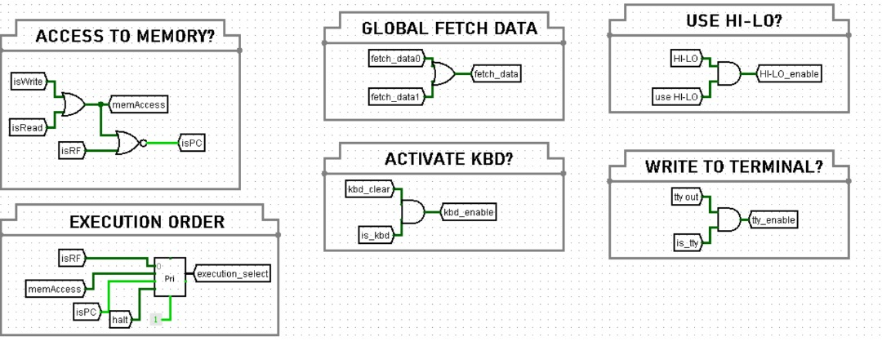
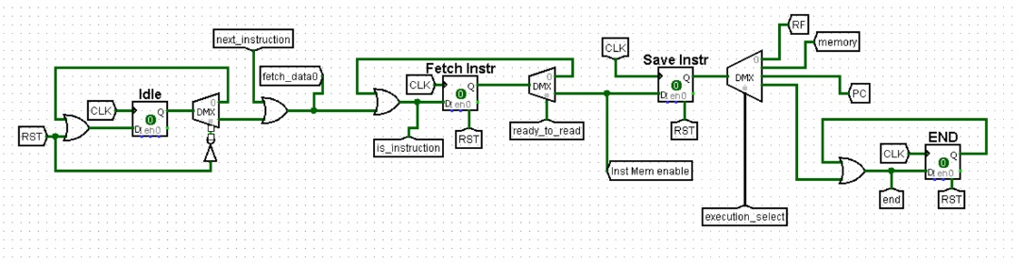
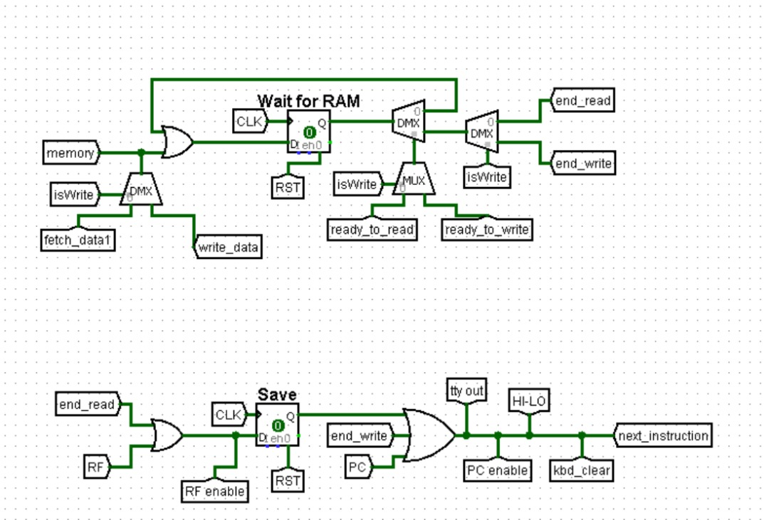
El Cerebro - Control Unit
Recibe el dato crudo (la instrucción de 32 bits) desde la memoria/caché.
Separa los bits para saber qué operación es (Opcode), qué registros usar (RS, RT) y activa las banderas (flags) para el resto del CPU.

Slide 14
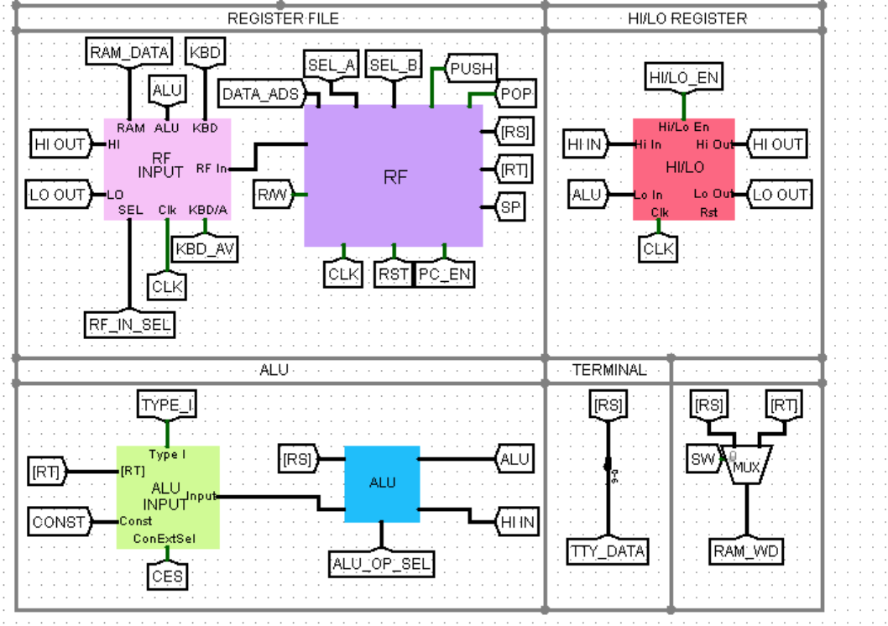
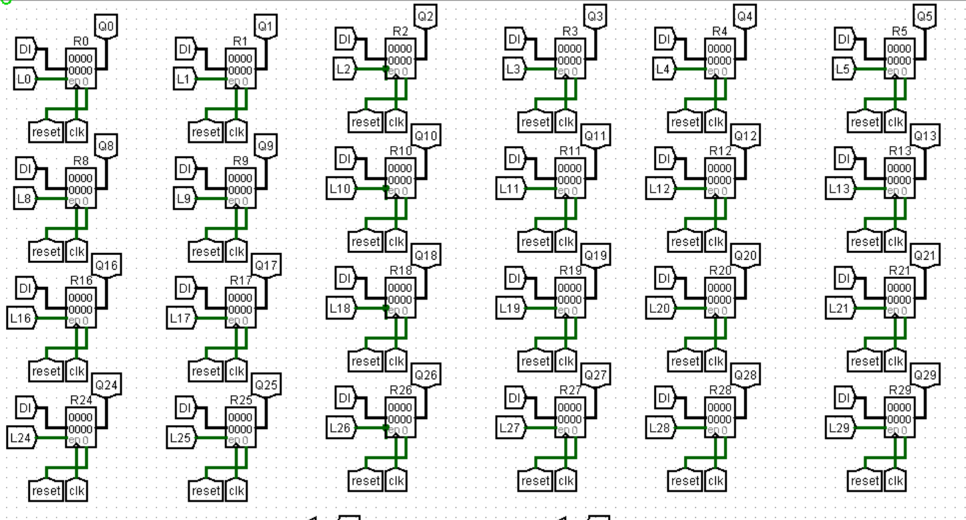
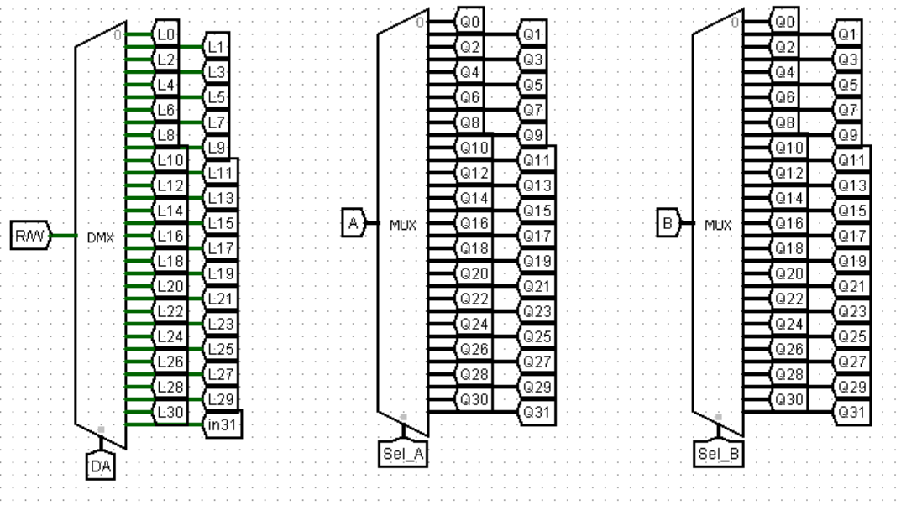
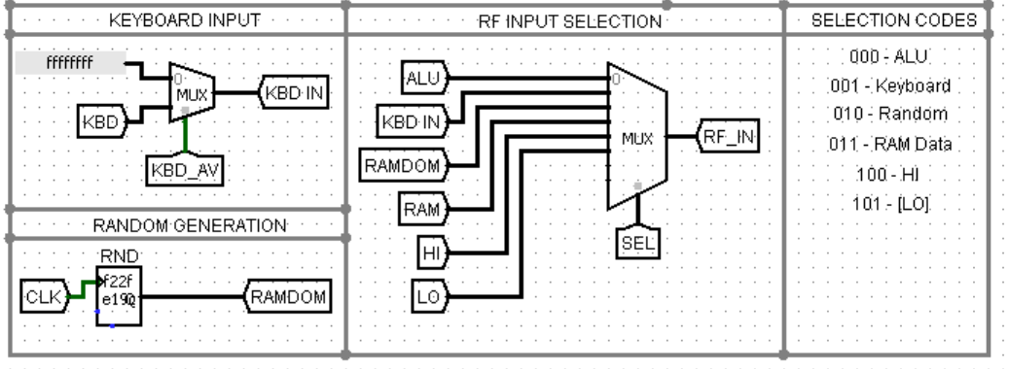
La ejecución - DATA PATH

Slide 15
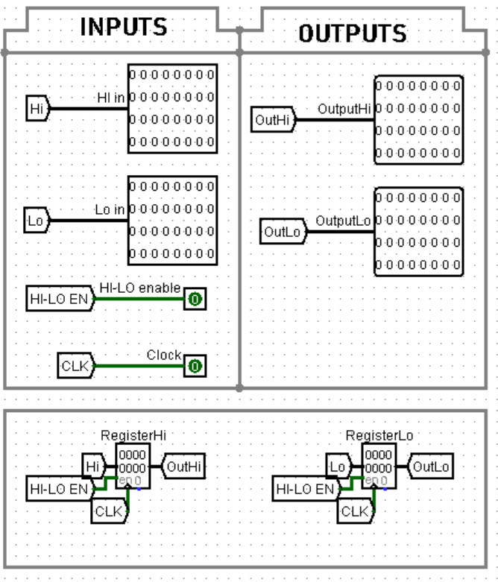
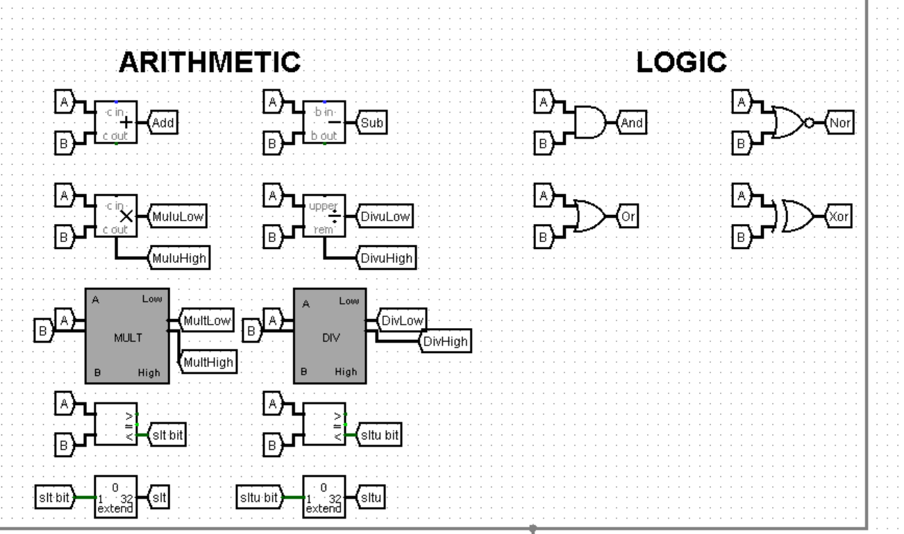
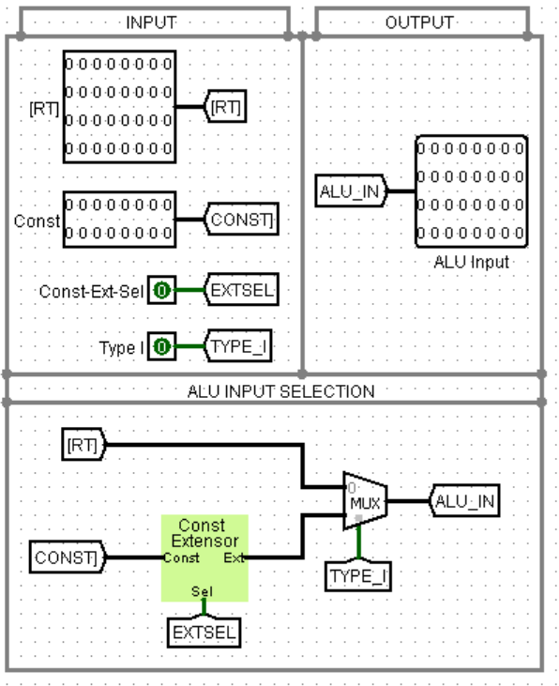
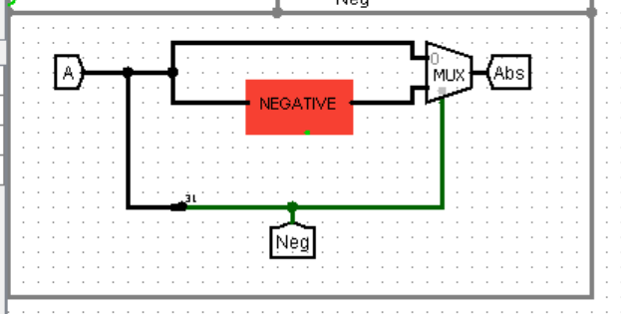
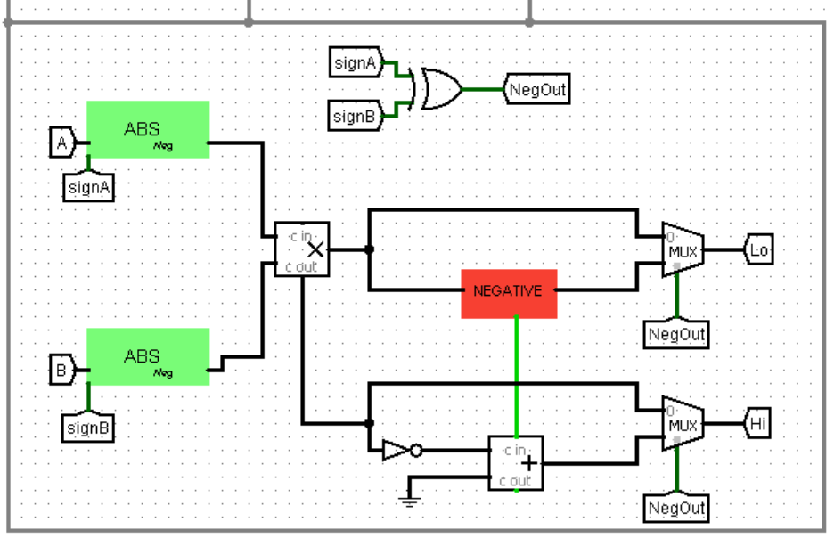
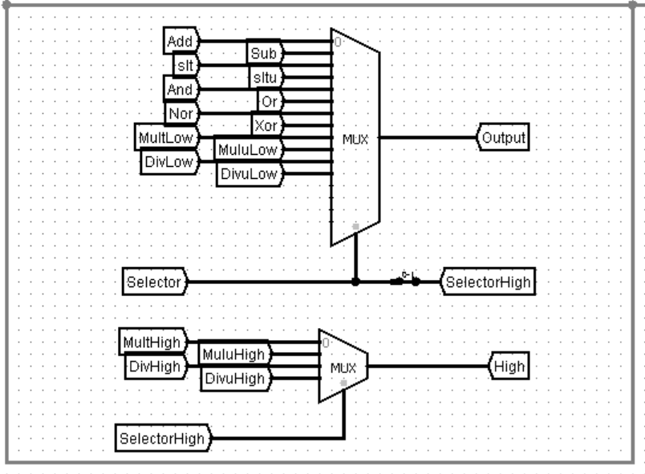
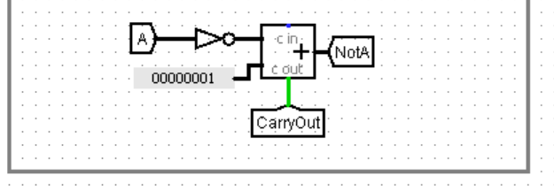
La ejecución - DATA PATH

Slide 16
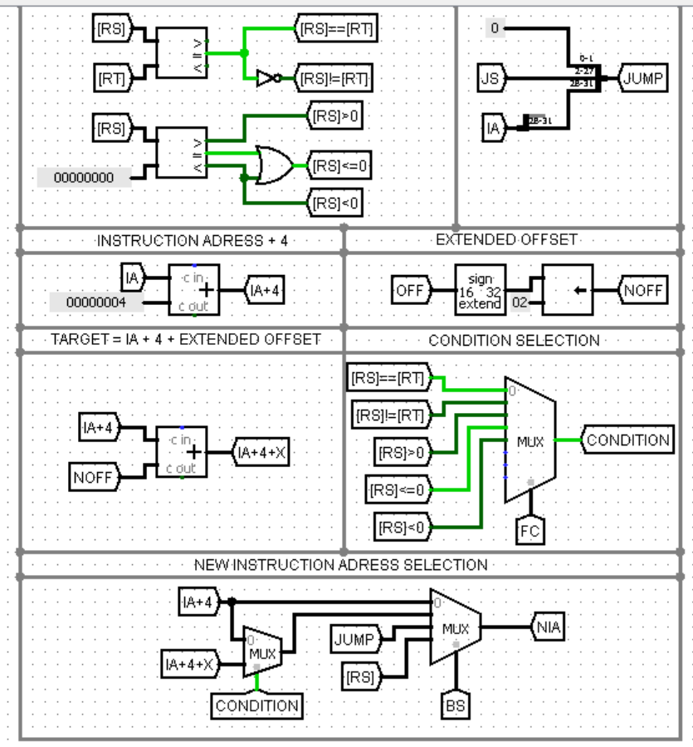
Decidiendo el futuro - BRANCH CONTROL
Calcula cúal será la siguiente instrucción
PC + 4
Si hay un salto: calcula nueva dirección y envía a PC para cerrar el ciclo

Slide 17
GRACIAS!

